Slide 1
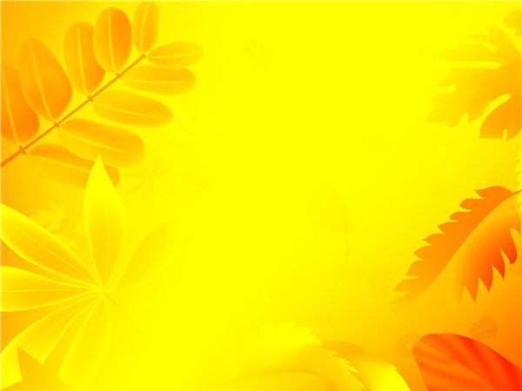
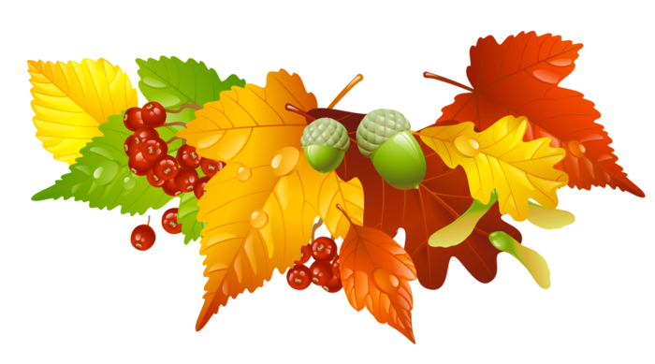
Исследовательская работа по предмету «Окружающий мир» на тему: «ОТ ЧЕГО ОСЕНЬЮ ЛИСТЬЯ МЕНЯЮТ ЦВЕТ И ОПАДАЮТ?»
Администрация города Магнитогорска
Муниципальное образовательное учреждение
«Специальная (коррекционная) общеобразовательная школа-интернат № 4»
города Магнитогорска
455026, Челябинская обл., г. Магнитогорск, ул. Суворова, 110
Тел.: (3519) 20-25-85, e-mailhttp://74203s037.edusite.ru
Выполнила: Шнайдер Анастасия, ученица 2 «А» класса МОУ «С(К)ОШИ №4»

Slide 2
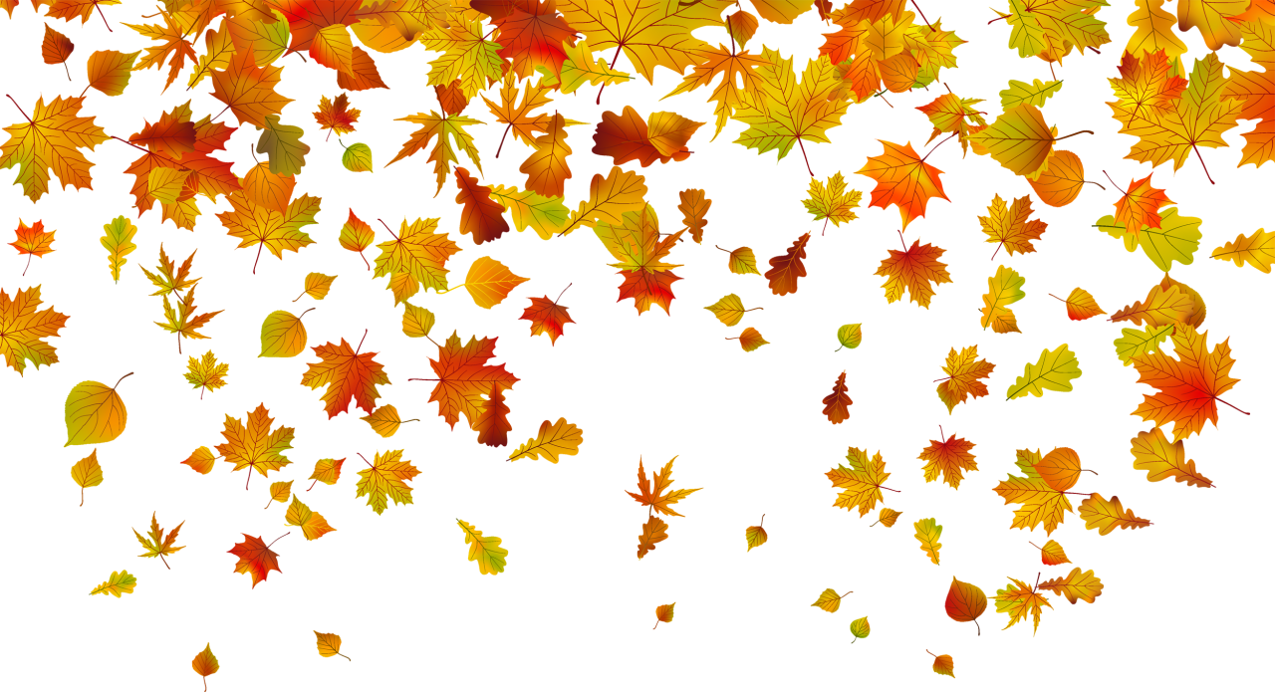
Вступление
Осень – прекрасная пора для каждого из нас. Осенью природа вся преображается, становиться очень красиво, так как листочки падают с деревьев разноцветные. Однажды на прогулке мы с ребятами стали спорить, о том, от чего листья осенью меняют цвет. И я решила провести свое исследование.

Slide 3
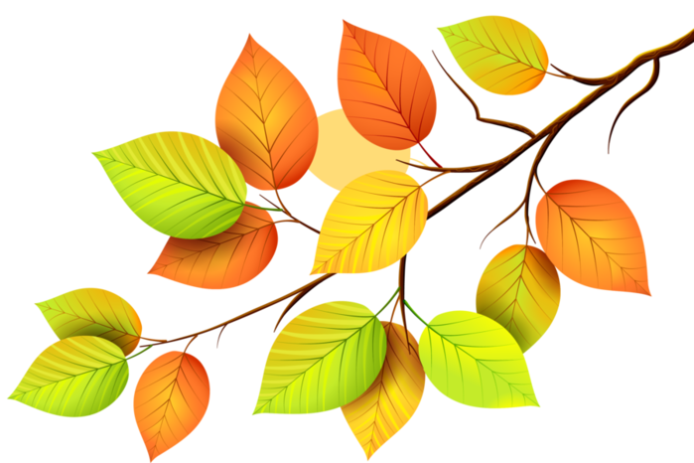
Предмет, цель и задачи исследования
Предмет моего исследования: процессы, которые происходят внутри листа осенью.
Объект исследования: осенние листья
Цель исследования: выяснить отчего листья осенью меняют свой цвет.
Задачи:
Узнать, что влияет на изменение окраски листа осенью, почему появляются разные цвета в листьях и почему они опадают.
Провести наблюдения за разными деревьями осенью;

Slide 4
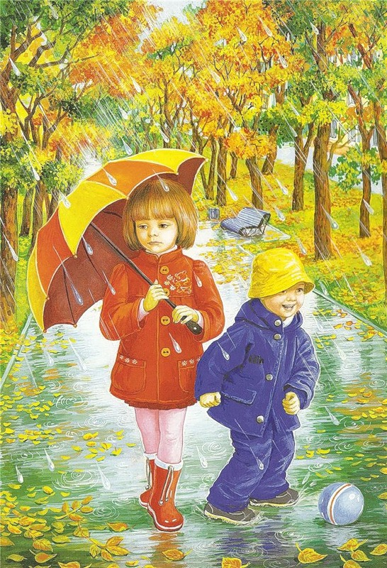
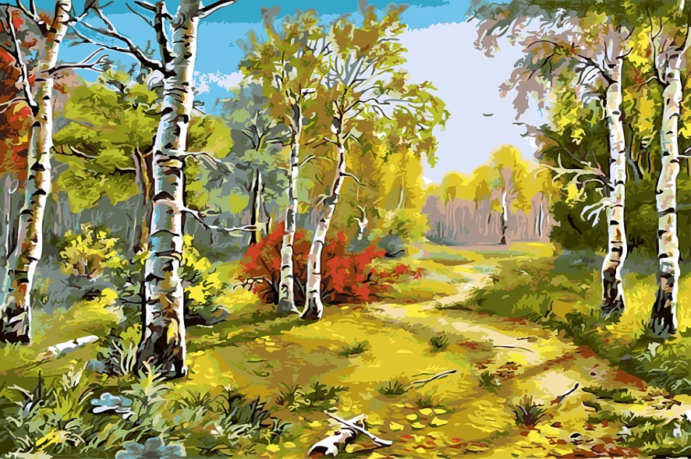
Выдвинутая гипотеза
Я предположила, что листья осенью меняют свой цвет и опадают по нескольким причинам:
из-за понижения температуры воздуха,
в листе появляется разноцветное красящее вещество
опадание листьев подготовка лиственных деревьев к зимнему холоду.

Slide 5
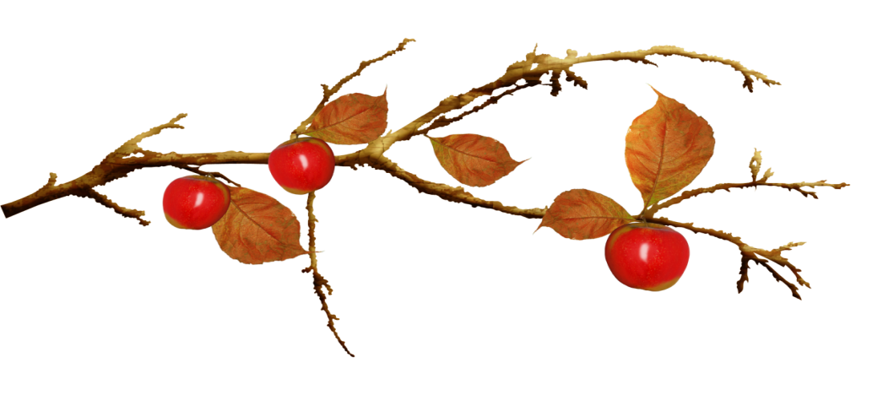
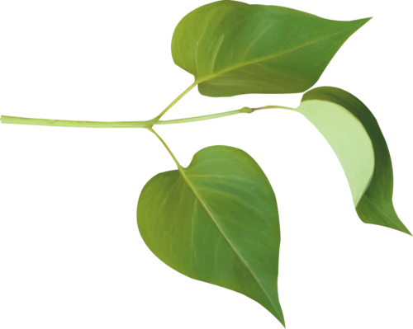
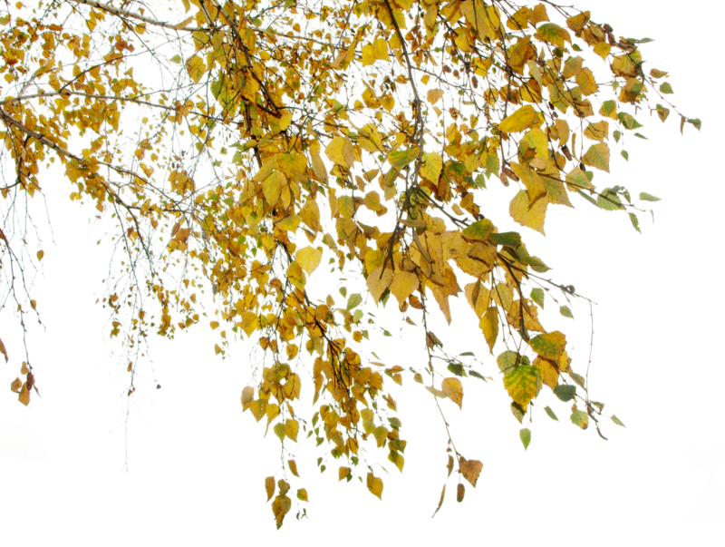
Наблюдение 1 Цель: узнать сроки изменения окраски листьев на деревьях берёзы, яблони, сирени, рябины и абрикоса

Slide 6
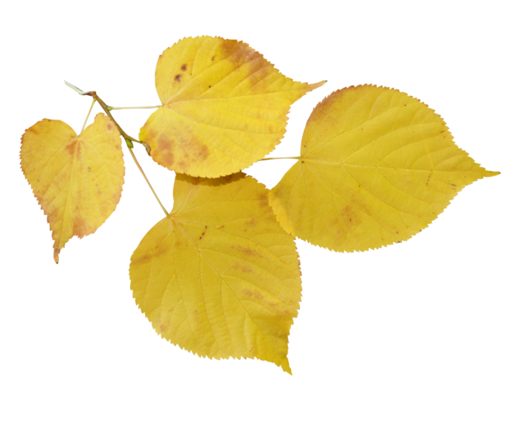
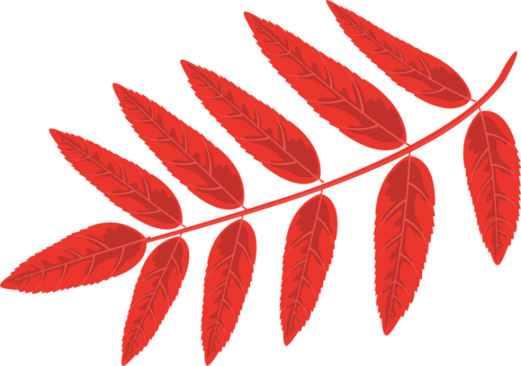
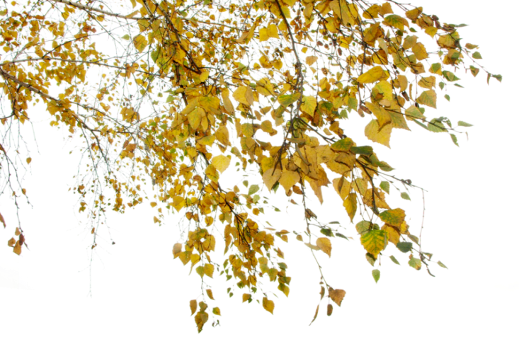
Выяснили:
1.Самыми первыми начали желтеть листья березы и абрикоса. А листья рябины начали краснеть. Листья яблони стали коричневыми.
2. Листья сирени не меняют цвет.

Slide 7
Наблюдение 2 Что повлияло на окраску листа?

Slide 8
Наблюдение 2 Что повлияло на окраску листа?

Slide 9
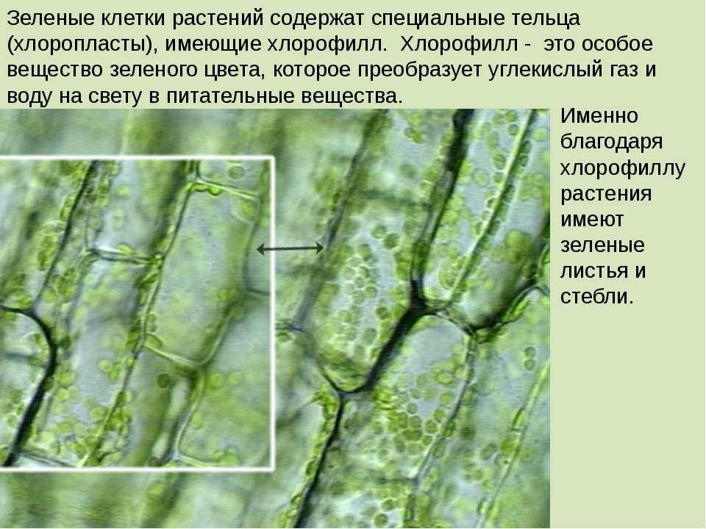
Рассматривание пигментного состава листа в сравнении жёлтого с зелёным

Slide 10
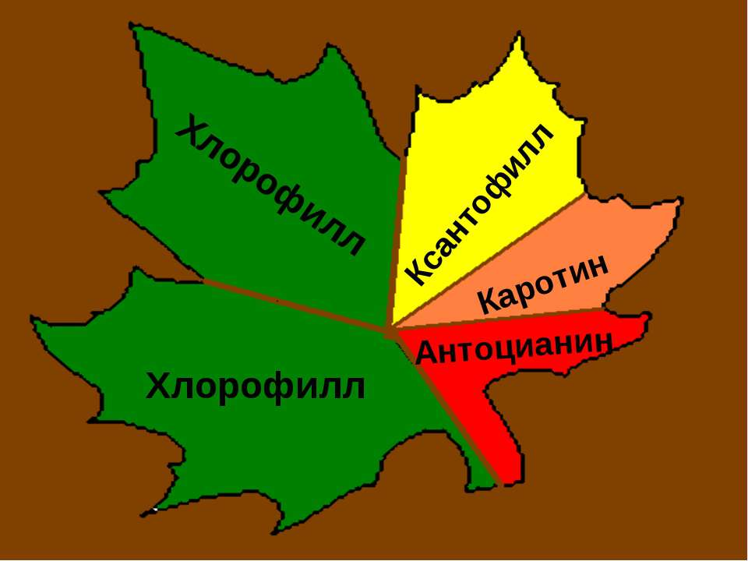
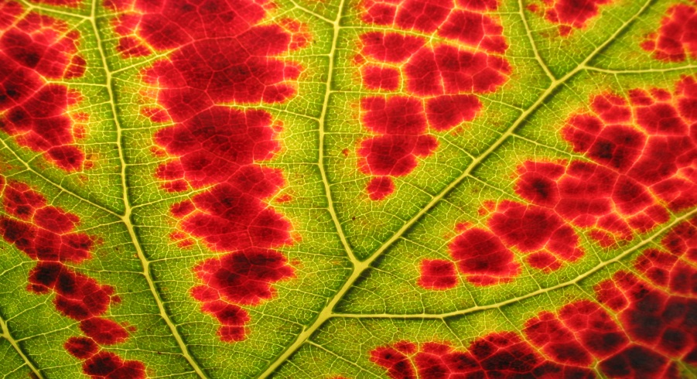
Рассматривание пигментного состава листа в сравнении жёлтого с зелёным

Slide 11
Новые знания
В каждом листике полным-полно чудесных зерен. Это хлорофилл. Эти зерна готовят дереву пищу. Хлорофилл- это как будто крошечная кухня внутри каждого листочка! Она помогает превратить солнечный свет и воду в питание для растения. Наука доказала, что без зеленого листа не только не может жить растение, но и не было бы вообще жизни на Земле. Оказалось, что в клетках листа с помощью хлорофилла происходят важнейшие превращения воды и углекислого газа в сахар и крахмал. При этом листья выделяют кислород, которым дышит все живое.

Slide 12
Новые знания
Однако, наряду с хлорофиллом, зеленые листья содержат и другие пигменты - желтый ксантофилл и оранжевый каротин. Летом эти пигменты незаметны, так как замаскированы хлорофиллом. Осенью хлорофилл разрушается. Тут-то и проявляются в листе желтые и красные оттенки ксантофилла и каротина.
Разрушение хлорофилла сильнее происходит на свету, то есть в солнечную погоду. Вот почему в пасмурную дождливую осень листья дольше сохраняют свою зеленую окраску. Но если на смену дождям приходит "бабье лето", то деревья за 1-2 дня окрашиваются в золотистые краски осени. Помимо золотых, осенние наряды деревьев содержат багряные оттенки. Этот цвет даёт пигмент, который называется антоцианом.

Slide 13
Выводы
Осенью из-за понижения температуры, уменьшения количества солнечного света хлорофилл разрушается и проявляются в листе желтые и красные оттенки ксантофилла, каротина, антоциана. Листья не меняют свой цвет, просто они теряют свой зеленый цвет.
Моя гипотеза о том, что изменение цвета листьев связано с понижением температуры частично подтверждается, а предположение о том, что осенью в листе появляются вещества красного, желтого и других цветов, оказалось ошибочным: никаких разноцветных веществ не появляется в листе, листья не меняют свой цвет, просто они теряют свой зеленый цвет.

Slide 14
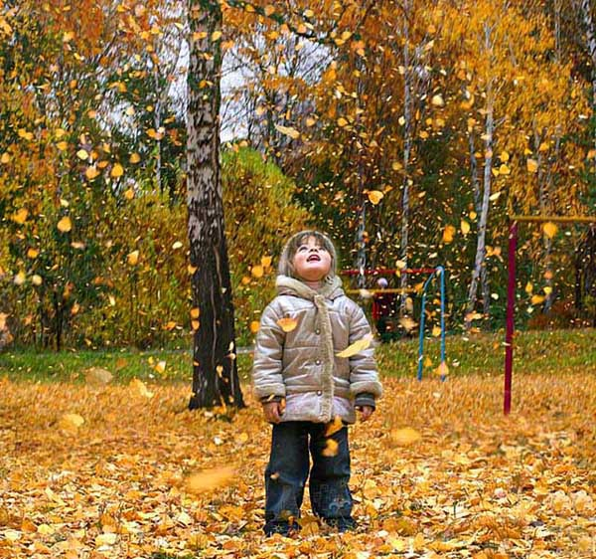
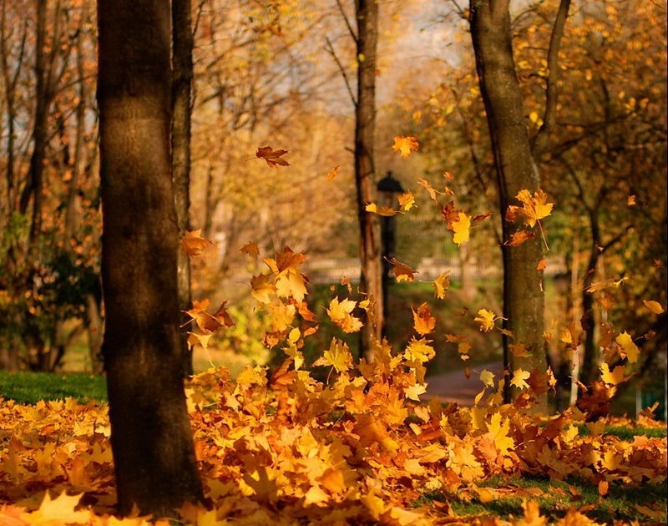
Почему листья опадают?

Slide 15
Вывод
Листопад происходит по определенному алгоритму: в листьях разрушается хлорофилл, лист накапливает ненужные вещества, лист меняет цвет, лист становится бурым, лист отрывается, лист падает.
Листопад - это естественный этап жизни растения. Сигналом к началу листопада является не падение температуры, а изменение продолжительности светового дня - самый верный и неизменный признак наступления осени.
Листопад позволяет растению экономить воду, растение использует листья в качестве контейнера для удаления ненужных веществ, предотвращается обламывание ветвей зимой под тяжестью снега.

Slide 16
В народе говорят
-Лист хотя и пожелтел, но отпадает слабо – морозы наступят не скоро.
-Если осенью листья березы начнут желтеть с верхушки, то будущая весна будет ранняя, а если снизу – то поздняя.
-Безвременно на деревьях появятся желтые листья – к ранней осени

Slide 17
Выводы по исследованию
Листья не меняют свой цвет, просто осенью они теряют свой зеленый цвет. Цвет осеннего листа зависит от того, какое красящее вещество находится в вянущем листе. Растениям нужен солнечный свет. А в осеннее время его становится все меньше с каждым днем. Окраска листьев зависит и от количества солнечного света, а не от понижения температуры
Листопад- приспособление лиственных деревьев и кустарников к зимнему холоду подтверждается. Дереву нужно уменьшить количество испаряемой влаги, избавить себя от механических повреждений в зимнее время. А еще во время листопада дерево избавляется от избытка минеральных солей. Сбрасывание старых листьев является необходимым условием для растения.
Моя гипотеза подтвердилась частично.

